Slide 1
Notes:
Även leverantörerna har hakat på AI-trenden. Man vill gärna sätta en AI-stämpel på sina produkter och har man det inte idag så ligger det i planerna. Men vad innebär det att en lösning ”har AI”?

Slide 2
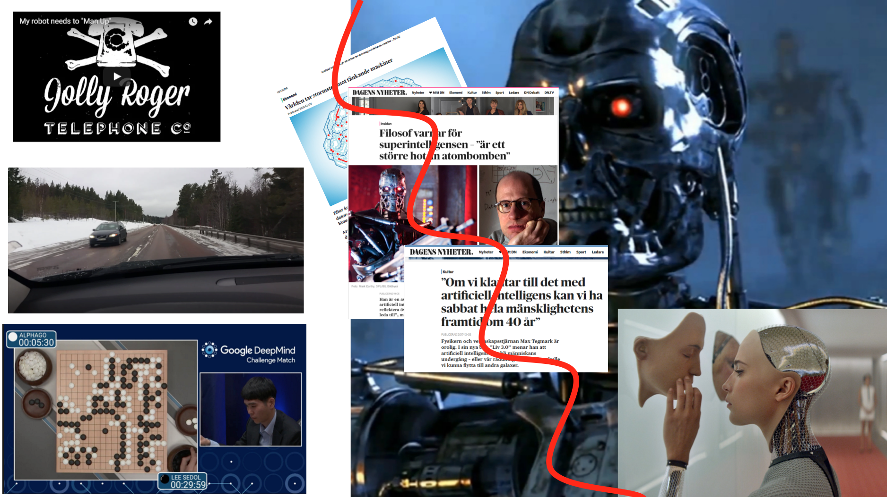
Notes:
Först: reflektera kring termen AI. Media målar upp olika bilder kring AI: en riskfylld resa mot vår egen undergång genom generell AI (intelligens som matchar/överträffar vår egen och kan utvecklas på egen hand) vs de faktiska tillämpningarna med specifik AI och machine/deep learning: AlphaGo, självkörande bilar, bottar etc.
Go: uppskattat antal möjliga uppställningar 10^1023 (professionella matcher, ca 400 drag), Schack 10^120, antalet atomer i universum 10^82
Troligtvis kommer vi se tillbaka på 2017 och ifrågasätta hur det kom sig att en människa själv kunde få framföra ett massivt metallfordon i 90 km/h i motsatt riktning som andra fordon med så pass små marginaler.
Av de tillämpningar och metoder vi har idag kan vi dock se någon väg som leder till den generella intelligensen. För att komma dit måste något nytt genombrott ske, likt upptäckten av att jordens kontinenter tidigare satt ihop, att magsår inte orsakas av stress utan av en bacill, eller liknande magnitud.
Inte sagt att vi inte kommer komma dit, men idag saknar vi metoderna som visar på en möjlighet för generell AI.

Slide 3
Vilken tillämpning av AI är mest populär idag?

Slide 4
Notes:
https://www.forbes.com/sites/quora/2017/03/17/the-inner-workings-of-snapchats-faceswap-technology/#32270e1764c7
Machine learning-lösning som konsumerar flest CPU-cykler globalt idag.

Slide 5
Före du skaffar en AI
3 steg att ta (helst igår!)

Slide 6
”… det kan vara svårt att extrahera ut data ur systemen.”
- Projektledare

Slide 7
”Det kostar extra.”
- Systemleverantör

Slide 8
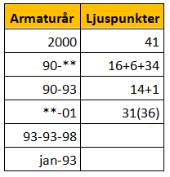

Slide 9
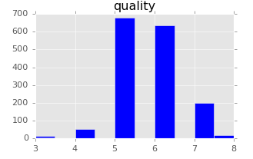
1. Din verksamhetskunskap är värdefullast av allt
fixed acidity | volatile acidity | citric acid | residual sugar | chlorides | free sulfur dioxide | total sulfur dioxide | density | pH | sulphates | alcohol | type | quality
7.4 | 0.7 | 0 | 1.9 | 0.076 | 11 | 34 | 0.9978 | 3.51 | 0.56 | 9.4 | red | 5
7.8 | 0.58 | 0.02 | 2 | 0.073 | 9 | 18 | 0.9968 | 3.36 | 0.57 | 9.5 | red | 7
6.6 | 0.16 | 0.4 | 1.5 | 0.044 | 48 | 143 | 0.9912 | 3.54 | 0.52 | 12.4 | white | 7
8.3 | 0.42 | 0.62 | 19.25 | 0.04 | 41 | 172 | 1.0002 | 2.98 | 0.67 | 9.7 | white | 5
8.5 | 0.28 | 0.56 | 1.8 | 0.092 | 35 | 103 | 0.9969 | 3.3 | 0.75 | 10.5 | red | 7
7.4 | 0.59 | 0.08 | 4.4 | 0.086 | 6 | 29 | 0.9974 | 3.38 | 0.5 | 9 | red | 4
6.2 | 0.66 | 0.48 | 1.2 | 0.029 | 29 | 75 | 0.9892 | 3.33 | 0.39 | 12.8 | white | 8
Histogram Red Wine
Vilken information är avgörande för att skapa ett önskat resultat?
Vem har den? Vilka är dina ”vinkännare”?
Vinho verde (Portugal)
White wine: 4898 samples
Red wine: 1599 samples
11 measured parameters
Subjective quality: median of at least 3 evaluations made by wine experts.
Range 0 (very bad) and 10 (very excellent)
*P. Cortez, A. Cerdeira, F. Almeida, T. Matos and J. Reis. Modeling wine preferences by data mining from physicochemical properties. In Decision Support Systems, Elsevier, 47(4):547-553, 2009.
Notes:
”Rätt” parametrar viktigare än mängden → tid/kostnad ökar med antalet parametrar, inte nödvändigtvis kvaliteten
Neurala nätverk är inte bra på att förklara varför de tog ett visst beslut.
Den information vi använder för att träna en AI reflekterar vår syn på omvärlden, inklusive våra bias.
Vi kodar in

Slide 10
2. Se över dina digitala informationstillgångar
Kostnadsdrivande!
Hitta fel i informationen tidigt. Automatisera insamling. Förbjud fritext där det går!
Korrekt?
Tillgängligt? (Digital? Inlåst av leverantör?)
Data med fördomar?
Tillräckligt mycket/varierande? (även fel!)
Glöm inte ”betygsätta vinet”!

Slide 11
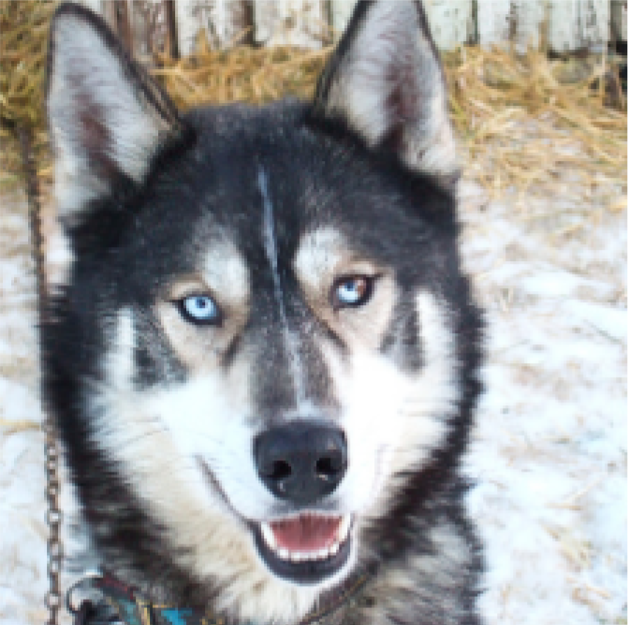
Kan vi lita på modellen?
Notes:
https://arxiv.org/pdf/1602.04938.pdf

Slide 12
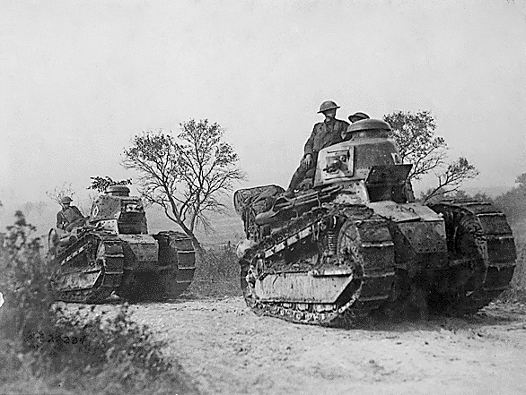
Notes:
Once upon a time, the US Army wanted to use neural networks to automatically detect camouflaged enemy tanks. The researchers trained a neural net on 50 photos of camouflaged tanks in trees, and 50 photos of trees without tanks…Wisely, the researchers had originally taken 200 photos, 100 photos of tanks and 100 photos of trees. They had used only 50 of each for the training set. The researchers ran the neural network on the remaining 100 photos, and without further training the neural network classified all remaining photos correctly. Success confirmed! The researchers handed the finished work to the Pentagon, which soon handed it back, complaining that in their own tests the neural network did no better than chance at discriminating photos.It turned out that in the researchers’ dataset, photos of camouflaged tanks had been taken on cloudy days, while photos of plain forest had been taken on sunny days. The neural network had learned to distinguish cloudy days from sunny days, instead of distinguishing camouflaged tanks from empty forest.
Regardless of the veracity of this tale, the point is familiar to machine learning researchers: training metrics don’t always tell the whole story. And the stakes are higher than ever before: for rising applications of deep learning like autonomous vehicles, these kinds of training errors can be deadly

Slide 13
3. Process- och kvalitetsutveckling
AI en komponent av många i verksamhetsutveckling
Deep Learning skapar modeller som inte enkelt förklarar sig själva
En svart låda
Hur förklarar vi ett beslut?
Hur får vi transparens och tillit?
De som får effekt fokuserar på förändringsledning och affärsutveckling, inte teknik
Notes:
Stabil grund för alla satsningar på digitalisering (RPA, IoT, digitala tjänster)

Slide 14
Vem äger vad?
I de flesta fall tränar du någon annans AI.
Hur byter du AI?
Kommer den nya fram till samma resultat?

